Slide 1
Les Geeks
(Personne bizarre perçue comme trop intellectuelle)
Murzeau Clément & Stosskopf Martin
Pour Wallart Isabelle

Slide 2
Définir un Geek
Intro
Intérêt
A l’origine : Personne bizarre et intellectuelle (Péjoratif)
Peu à peu, le Geek apparait comme un passionné des univers suivants :
Informatique
Jeux de rôles
Cinéma
Séries
Jeux vidéos
Programmation
Bandes dessinées et Mangasd
Accessibilité
Strat
Comportements
Web & Médias
Conclu
Biblio

Slide 3
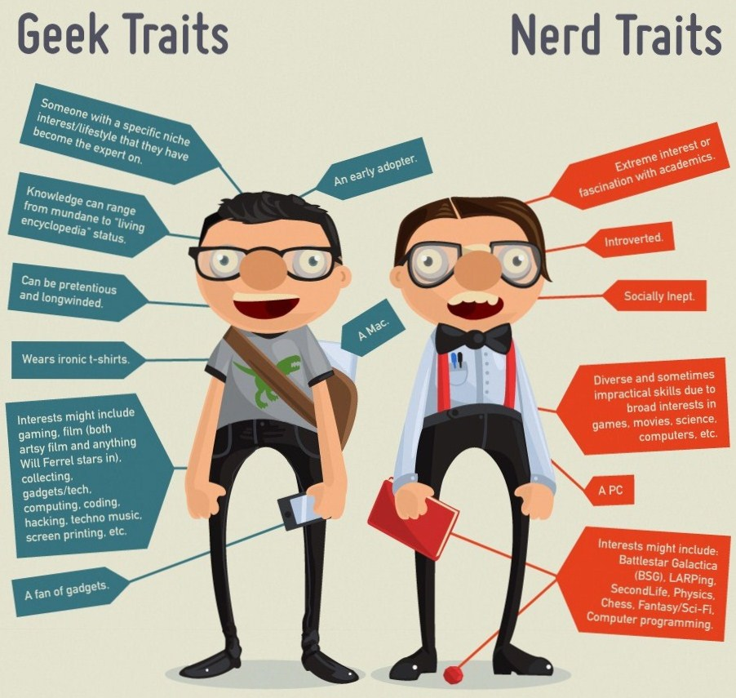
Savoir différencier
Intro
Intérêt
Accessibilité
Strat
Comportements
Web & Médias
Conclu
Biblio

Slide 4
Savoir différencier : Geeks, Nerds, No-Lifes
Intro
Intérêt
Geek
Une personne passionnée, mais loin de l’image de l’individu associable, sans travail ni amis. Aujourd’hui, il arrive que s’autoproclamer Geek soit « à la mode » et puisse même être perçu comme un atout de séduction, personnel et professionnel.
Accessibilité
Strat
Nerd
Il s’oppose à un Geek, car il est véritablement solitaire. Il est un passionné à l’extrême, souvent de sciences et de techniques complexes, et ce à tel point qu’il est incompris.
Comportements
Web & Médias
No-Life
Consacre l’essentiel de son temps à la télévision ou aux jeux vidéos, jusqu’à l’addiction. Cela affecte ses relations sociales et sentimentales.
Conclu
Biblio

Slide 5
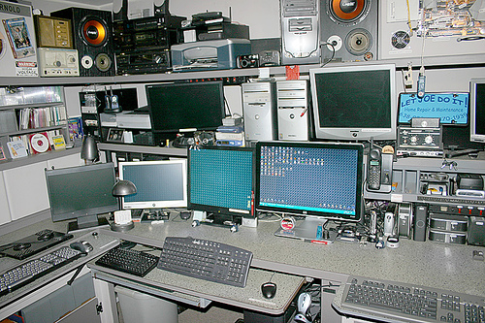
Les clichés en image : le bureau de Geek
Intro
Intérêt
Accessibilité
Strat
Comportements
Web & Médias
Conclu
Biblio

Slide 6
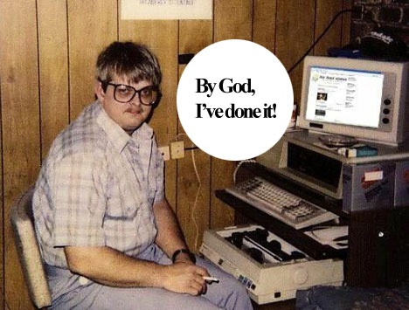
Les clichés en image : Le style du Nerd
Intro
Intérêt
Accessibilité
Strat
Comportements
Web & Médias
Conclu
Biblio

Slide 7
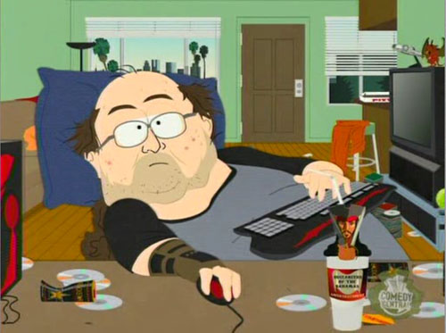
Les clichés en image : L’activité du No Life
Intro
Intérêt
Accessibilité
Strat
Comportements
Web & Médias
Conclu
Biblio

Slide 8
Le profil du Geek 8-)
Intro
Intérêt
Problème : Si au départ on désignait le Geek comme un Jeune homme de 15-25 ans, joueur et connecté, aujourd’hui :
Un Geek n’a plus d’âge : Les très jeunes sont de plus en plus fervents de jeux de plateaux (Warhammer), mangas (Naruto), Jeux vidéos (Wii, 3DS, PSP), etc.
Les + 35 ans, voire seniors, s’adaptent peu à peu aux tablettes, smartphones, ordinateurs ...
Un Geek n’est plus qu’un garçon : Le terme « Geekette » désigne les femmes, qui adoptent aujourd’hui de plus en plus de jeux vidéo, mêmes dits « hardcores » (jeux de guerre par exemple) mais qui s’intéressent à de nombreux domaines, autrefois masculins
Accessibilité
Strat
Comportements
Web & Médias
Conclu
Biblio

Slide 9
Le profil du Geek 8-)
Intro
Intérêt
Il est très difficile de quantifier !
Être Geek est avant tout un état d’esprit,
Difficile alors de donner des chiffres d’affaires, un nombre de Geeks en France, ou autre
→ Cela serait similaire à s’interroger sur le nombre de gens qui aiment la musique en France ... (A quel niveau ?, quelles habitudes d’achat ?)
Accessibilité
Strat
Comportements
Web & Médias
Conclu
Biblio

Slide 10
Exemple de segmentation du marché
Intro
Intérêt
Geek
Sexe
Jeux vidéos
Informatique
Age
Jeux de rôles
Le marché
Critère de segmentation
Télévision
Etudes
BD, Mangas
Programmation
Domaine
Ect.
C.S.P.
Accessibilité
Strat
Comportements
Web & Médias
Conclu
Biblio

Slide 11
Le Geek, c’est chic ?
Intro
Intérêt
Il y a quelques années,
Geek = Looser
Aujourd’hui, Geek = A la mode
Pourquoi ce changement ?
Le geek est associé à un individu cultivé, parfois vu comme un génie, en marge, et donc positivement original.
Peut être image d’une personne équipée, qui a une situation financière confortable (Ex : Ingénieur informatique, associé à bon niveau de revenu)
Accessibilité
Strat
Comportements
Web & Médias
Conclu
Biblio

Slide 12
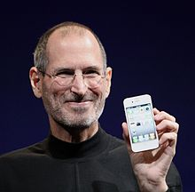
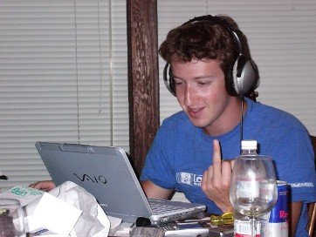
Les PDG rendent « le Geek » séduisant
Intro
Intérêt
Steve Jobs : Défunt PDG d’Apple
Vu comme un véritable monument de la communication, un gourou
A fait d’Apple l’une des sociétés les plus tendance et puissante au monde.
→ Beaucoup voudraient lui ressembler, il est et restera un leader d’opinion
Mark Zuckerberg : PDG de Facebook
Un geek fier et assumé : plus jeune milliardaire du monde, 26ème plus grosse fortune du monde a 23 ans.
Image cool, décontractée de son entreprise mais aussi de lui-même (troque des costards contre des sweats à capuche
Un film à son honneur (The social network) qui à participé à la démocratisation du Geek
Accessibilité
Strat
Comportements
Web & Médias
Conclu
Biblio

Slide 13
Alors, intéressant, ces Geeks ?
Intro
Intérêt
Oui ! Des passions qui sont des sources de revenus énormes pour les entreprises :
Des collections : Cartes, Dvd, Figurines, produits dérivés de films (Star Wars en est l’exemple le plus probant)
Technologie : Parc informatique couteux, renouvellement des produits fréquents (rattaché aux early adopters)
A la mode : Le geek est une institution : des stars s’inspirent du style geek, des habits et collections de magasins de prêt à porter s’en inspirent, des magasins estampillés « Geek » sont créés !
Accessibilité
Strat
Comportements
Web & Médias
Conclu
Biblio

Slide 14
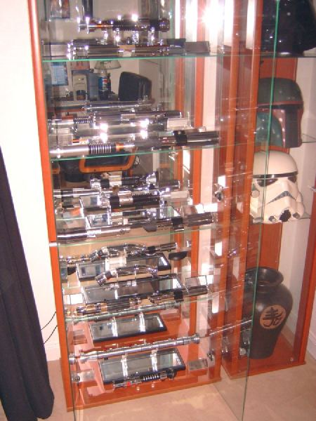
→ Un marché de plus en plus important
Intro
Brad Pitt, ultra connecté
Un geek fan de Star Wars
(ici plus de 14 000 $ de produits)
Intérêt
Accessibilité
Strat
Comportements
Web & Médias
Conclu
Biblio

Slide 15
Accessibilité
Intro
Intro
Intérêt
Accessibilité
Nous allons étudier les différents circuits de distribution des produits et la diffusion des informations,
Grâce à des graphiques qui sont clairs et détaillent visuellement les niveaux étudiés.
La partie communication sera détaillée dans « Web & Médias »
Strat
Comportements
Web & Médias
Conclu
Biblio

Slide 16
Circuits de distribution : physique
Intro
Intro
Intérêt
Points physiques
Grands groupes
Fnac, Darty, Surcouf, Boulanger, Connexion ...
Magasins spécialisés
Services : Informatique (dépannage), Cybercafés
Produits : Japanim (Mangas), Micro service (Informatique), Games Workshop(Figurines)
Accessibilité
Strat
Comportements
Web & Médias
Conclu
Biblio

Slide 17
Circuits de distribution : virtuels
Intro
Intro
Intérêt
Points Virtuels
Site e-commerce
Amazon, Pixmania, Cdiscount, Rue du commerce, Mister good deal
E-comparateur
I-comparateur, kelkoo, leguide, twenga
Plateforme de téléchargement
Jeux : Steam, xbox live, playstation store
Applications : Google Play, App Store, Itunes, Spotify
Accessibilité
Strat
Comportements
Web & Médias
Conclu
Biblio

Slide 18
Circuits de diffusion des informations
Intro
Intro
Intérêt
Informations pour le Geek
Forums
Tom’s Hardware, comment ça marche
Site d’actualités
Clubic, Journal du geek, Gizmodo
Marques constructeurs
Samsung, Apple, Htc
Magazines spécialisés
Autres médias non spécialisés
Pc magasine, Xbox mag, White dwarf
Tv, journal télé, presse
Accessibilité
Strat
Comportements
Web & Médias
Conclu
Biblio

Slide 19
Importance Stratégique
Intro
Le marché des nouvelles technologies est en plein essor. Les produits issus de ce marché sont à la mode et très demandés.
Bien que ce marché soit jeune, il a encore de belles années devant lui, les produits se renouvèles sans cesse.
Les entreprises doivent redoubler d’efforts pour rester compétitives : l’innovation est au centre.
Elles s’arrachent les licences de films et séries à des prix conséquents.
Une licence représente jusqu’à 20% du prix final d’un produit
Leurs produits sont continuellement renouvelés et créé ainsi un phénomène de collection, nouveauté ou encore mode.
Exemple : Jeux vidéo Fifa 2012 est démodé face au Fifa 2013.
→ Le geek est donc une cible marketing. Les marques veulent obtenir des licences et lancent régulièrement des produits en édition limitée.
Intérêt
Accessibilité
Strat
Comportements
Web & Médias
Conclu
Biblio

Slide 20
La consommation du geek
Intro
Intérêt
L’esprit de collection : Réunir des objets de même type peut être une caractéristique « geek ».
On connait tous le stéréotype du geek entouré de ses Bandes Dessinées Batman ou Spiderman
Ou encore de produits dérivés de films et séries : Star Wars, Seigneur des anneaux, Futurama… et bien d’autres domaines : jeux vidéo, vêtements…
Les éditions collector : Pour alimenter sa collection ou tout simplement pour posséder un objet rare, le geek est prêt à dépenser des sommes ahurissantes.
Accessibilité
Strat
Comportements
Bande dessinée Michel Vaillant - Tome 1 nouvelle édition limitée
Web & Médias
Conclu
Biblio

Slide 21
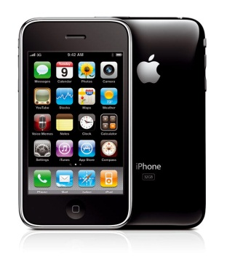
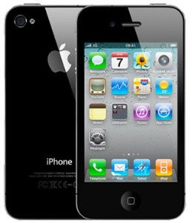
Le geek consommateur
Intro
Intérêt
Le terme de geek a évolué. Le geek-bidouilleur a laissé sa place au geek-consommateur avec la démocratisation de l’informatique.
Ainsi, le geek est aujourd’hui adepte de gadgets high-tech
On peut les rattacher aux « Early Adopter » qui sont friands de la moindre évolution technologique. On note une rotation produit bien plus importante qu’un consommateur conventionnel.
Une question se pose : Le geek d’aujourd’hui est-il victime de la mode?
Accessibilité
Strat
Comportements
Web & Médias
Conclu
IPhone 3gs
IPhone 4
Biblio

Slide 22
Fidélité et dépendance
Intro
Intérêt
Le geek est par définition attiré par les milieux technologiques et notamment internet.
Ils peuvent également être sujets à la cyberdépendance (jeux vidéos, réseaux sociaux, etc…).
On peut rattacher ce phénomène de dépendance à celui de fidélité.
Les marques utilisent le neuromarketing.
Cas concret d’Apple : les consommateurs ont alors un sentiment d’appartenance à une communauté au même titre que la religion.
Accessibilité
Strat
Comportements
Web & Médias
Conclu
Biblio

Slide 23
Les médias dédiés
Intro
Intérêt
Internet représente une source d’informations importante et c’est le média par excellence pour toucher cette cible. Les geeks possèdent généralement ses sources habituelles.
Quelques exemples de sites internet :
01. net
Le journal du net
Clubic
Le journal du geek
Gizmodo
Accessibilité
Strat
Comportements
Web & Médias
Conclu
Clubic racheté par le groupe M6. Site référence de nombreux français.
Biblio

Slide 24
Les médias dédiés
Intro
Intérêt
Adepte des nouvelles technologies, quel geek digne de ce nom ne possède pas de Smartphone? La téléphone mobile est un média à ne pas négliger.
On a vu ces dernières années se décupler les applications mobiles en tout genre : professionnelles, informatives, divertissantes et bien d’autres.
Accessibilité
Strat
Comportements
Web & Médias
Conclu
Application Gmail
Application Le Monde
Application Angry Birds
Biblio

Slide 25
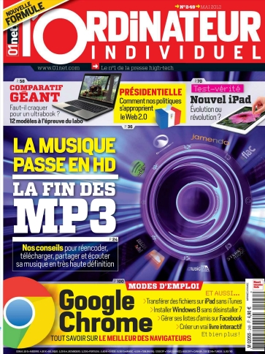
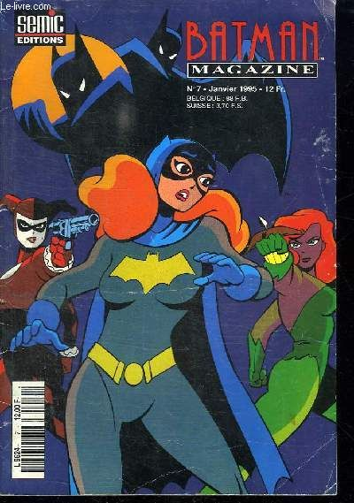
Les médias dédiés
Intro
Intérêt
La presse est également à ne pas négliger. Les geeks sont généralement collectionneurs et férus de magazines spécialisés.
Accessibilité
Strat
Comportements
Web & Médias
Conclu
Magazine spécialisé jeux vidéo
Magazine spécialisé Technologie
Magazine spécialisé bande dessinée
Biblio

Slide 26
Les médias dédiés
Intro
Intérêt
Passionnés par les grands classiques et divers univers cinématographique, Les geeks vont voir ces films au cinéma.
Il est donc intéressant pour les marques de communiquer pendant ces évènements (Exemple d’Avengers, film réussit selon la communauté).
Cependant, attention a ne pas décevoir les fans ou la stratégie de communication pourrait bien se retourner contre l’entreprise! (Exemple de Star Wars 3D dont la sortie était plus dans l’objectif monétaire que la satisfaction de ses fans).
Accessibilité
Strat
Star Wars 3D - seulement 617 732 entrées au box office Français
Film Avengers – déjà 2 041 362 entrée la première semaine en France
Comportements
Web & Médias
Conclu
Biblio

Slide 27
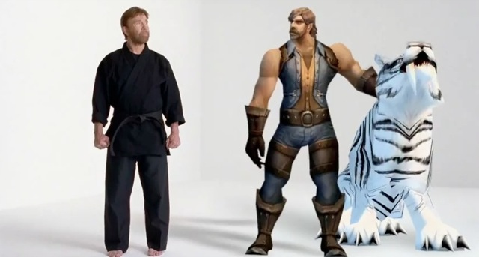
Les médias dédiés
Intro
Intérêt
La télévision est bien sûr un média de référence et se rapporte à la technologie. Les marques ne doivent donc pas le laisser de côté malgré son coût relativement élevé.
La cible généré par un tel média ne se limite pas aux geeks mais les concerne :
Accessibilité
Strat
Comportements
Web & Médias
Conclu
Pub HTC one x parrainé par une référence de la chute libre. Ce nouveau portable devient un véritable appareil photo!
Célèbre publicité pour le jeux vidéo World of Warcraft, référence des Mmorpg. Le jeu a fait appel à des célébrités tel que Jean Claude Van Dam ou encore Chuck Norris
Biblio

Slide 28
Conclusion
Intro
Intérêt
Le Geek a changé : Vu comme un associable en marge, il est aujourd’hui la cible privilégiée des grandes marques et de leurs campagnes de publicité. (Haute technologie, figurines, films ...)
Accessibilité
Strat
Cible à part entière et de plus en plus importantes
Les marques investissent énormément pour faire dépenser les Geeks, phénomène qui se démocratise (Licences, Innovations produits)
Comportements
Web & Médias
Être Geek : une mode ! S’élargit aux vêtements, à l’intellect, à l’entreprenariat → devenu un mode de vie
Conclu
Ce marché en essor se développe de manière exponentielle, mais quand en atteindra t’on la limite ?
Biblio

Slide 29
Bibliographie
Intro
Intérêt
Sites Web :
Journal du geek
Clubic
01net
Lesnumériques
Tom’s Hardware
L’internaute
Livres et magazines :
Star wars : la chronique illustrée de 30 ans d’aventure
Xbox magazine
Pc Magasine
White dwarf
Accessibilité
Strat
Comportements
Web & Médias
Conclu
Biblio

Slide 30
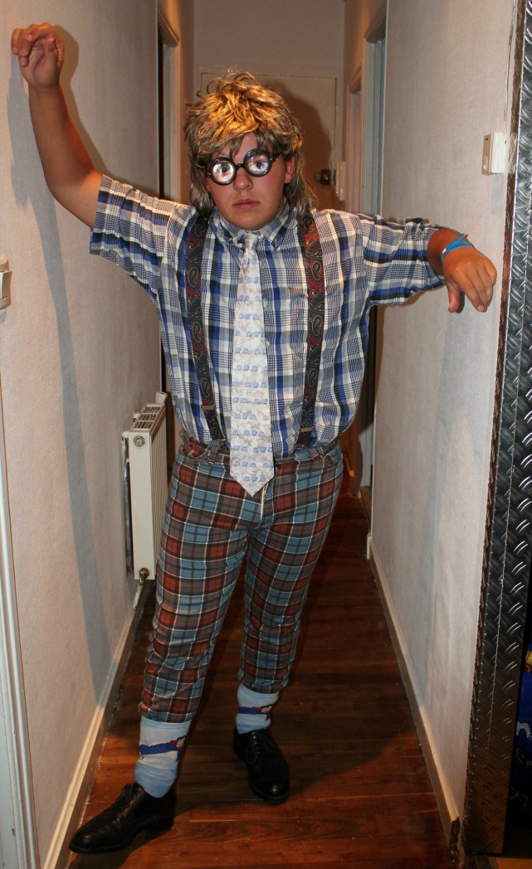
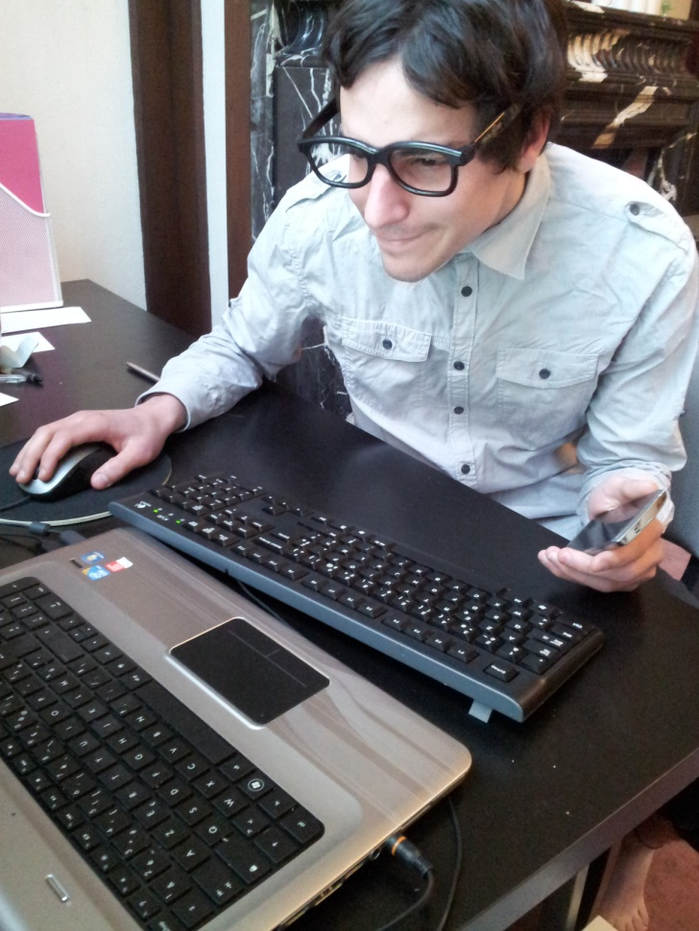
Rejoignez nous !
Travail réalisé par
Stosskopf Martin & Murzeau Clément

